Slide 1
Módulos de um S.O.
Tiago Gomes
Nº21
11ºi

Slide 2
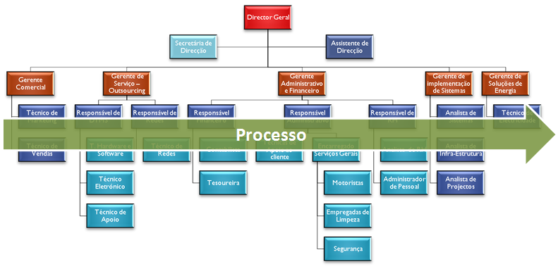
Gestão de Processos
Um Processo é uma instância de um programa em execução. No entanto, um programa pode ser constituído por vários processos.
Um Processo define:
- Um conjunto de operações
- Um espaço de endereçamento

Slide 3
Gestão de Processos
Processos:
Cada processo pode ser considerado como um programa em execução.
Abstração do Sistema Operativo que contém dados referentes ao código a executar, às variáveis, às áreas de memória, aos parâmetros, etc.
EX:
Comandos ou programas em execução
Processos do sistema: syslog, rpciod, etc.

Slide 4
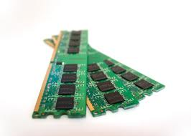
Gestão de Memória Principal
Controla a utilização da memória física.
Cada posição de memória, byte ou word é endereçada individualmente.
A memória é utilizada para armazenar:
- Código referente a processos;
- Dados e a stack referente a cada processo;
- Comunicação com os dispositivos de I/O .

Slide 5
Gestão de Memória Principal
Funções do Sistema de Gestão da Memória Principal
-Registo actualizado das zonas de memória sob utilização e por quem;
-Decisão sobre os processos a carregar em memória face ao espaço ainda disponível em memória;
-Reservar e libertar espaço de memória.

Slide 6

Gestão de Ficheiros
O Sistema Operativo o fornece uma visão uniforme do sistema de ficheiros, independentemente da tecnologia usada
Funções do Sistema de Gestão de Ficheiros:
-Criar/Apagar ficheiros e directórios
-Operações de leitura e escrita em ficheiros
 -Mapeamento dos ficheiros no disco
 -Escalonamento do acesso ao disco
-Protecção de acesso aos ficheiros

Slide 7
Gestão de I/O
A implementação das operações de I/O é complexa, uma vez que interactuam com o hardware dos dispositivos.
Uma das principais funções do SO é esconder as especificidades do hardware ao utilizador.
Componentes de I/O:
-Sistema de buferização, caching e spooling;
 -Interface genérica para device drivers;
 -Device Drivers específicos.

Slide 8
Gestão da Memória Secundária
Visto que a memória principal é volátil e pequena para armazenar todos os dados e programas de uma forma permanente.
A memória secundária permite o armazenamento permanente de dados e programas.
A maioria dos computadores modernos usam discos rígidos como forma de memória secundária.

Slide 9

Gestão de Rede
Funções do Sistema de Gestão da Rede:
-Oferece uma interface e protocolos de comunicação normalizados que permitem a comunicação entre diferentes máquinas.
-Gerir a configuração e os parâmetros de rede.
Exemplos:
-TCP/IP
 -SMB
 - FTP
 - NFS

Slide 10
Proteção do Sistema
O Sistema Operativo permite controlar o acesso pelos programas e processos aos recursos do sistema, autorizando ou não o acesso, assim como, o tipo de permissões atribuídas
Exemplos:
-Sistema de ficheiros.
-Acesso a dispositivos de I/O.
-Restrição do aceso a áreas de memória de outros processos.
-Detecção de erros (evitando a propagação do erro aos restantes processo em execução).

Slide 11
Interpretação de Comandos
Fornece uma Interface entre o utilizador e o Sistema Operativo, permitindo que o utilizador possa correr comandos do SO.
Exemplos:
-No MS-DOS a shell está incorporada no núcleo do SO
-Em Linux a shell é um programa à parte que interage com o SO através de chamadas ao sistema
 -A shell também pode ser vista como uma interface gráfica:
. Windows/explorer;
. Linux/Gnome/KDE/Xwindows.

